Slide 1
LỚP MÔ HÌNH ARIMA
Mô hình trung bình di động bậc q, MA(q)
Mô hình tự hồi quy bậc p, AR(p)
Mô hình kết hợp tự hồi quy và trung bình di động ARMA(p,q)
Mô hình tự hồi quy tích hợp với trung bình di động ARIMA(p,d,q)
Mô hình ARIMA có tính mùa SARIMA(p,q,d)(P,Q,D)s
Notes:
Các mô hình tuyến tính biểu diễn chuỗi thời gian như một tổ hợp tuyến tính của các biến thời gian trễ và có thể có hoặc không có việc kết hợp thêm một đại lượng khác là tổ hợp tuyến tính của các số hạng của quá trình nhiễu trắng. Các đại diện tiêu biểu cho mô hình tuyến tính chẳng hạn như AR, MA và ARMA sẽ lần lượt được trình bày dưới đây.

Slide 2
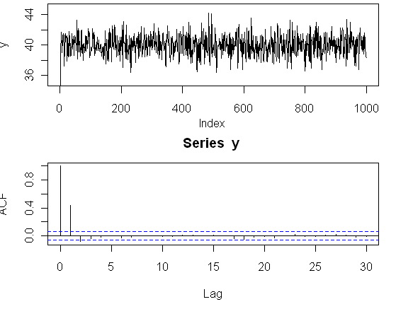
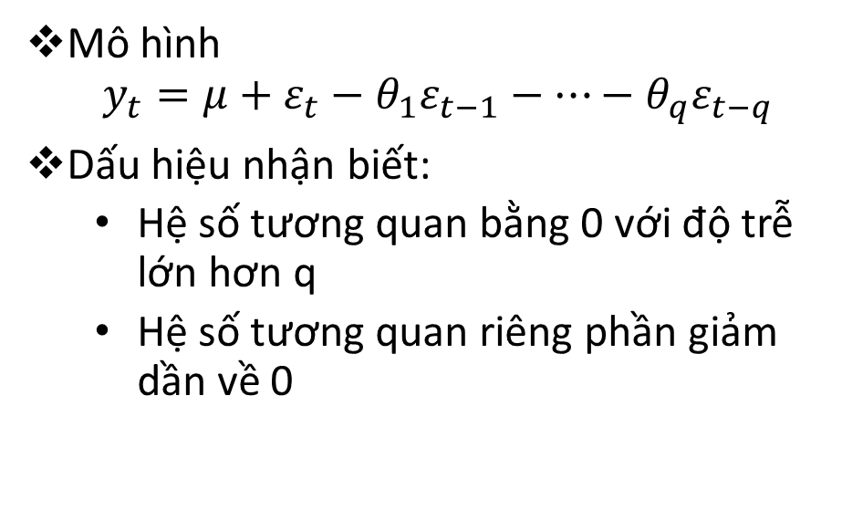
Mô hình trung bình di động bậc q
Mô hình
$$y_{t}=μ+ε_{t}−θ_{1}ε_{t−1}−…−θ_{q}ε_{t−q}$$
Dấu hiệu nhận biết:
Hệ số tương quan bằng 0 với độ trễ lớn hơn q
Hệ số tương quan riêng phần giảm dần về 0
Mô hình MA(2) $y_{t}=40+ε_{t}+0.7ε_{t−1}−0.28ε_{t−2}$

Slide 3
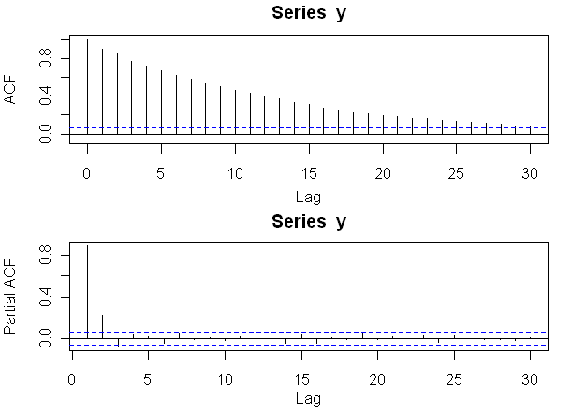
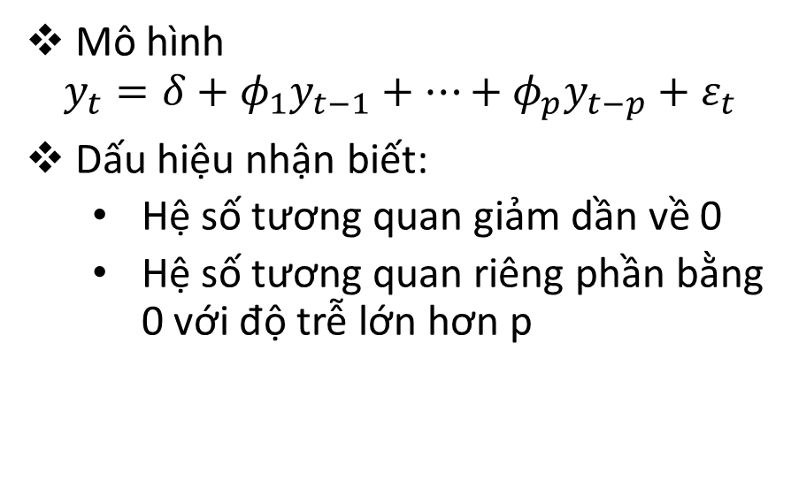
Mô hình tự hồi quy bậc p
Mô hình
$$y_{t}=δ+φ_{1}y_{t−1}+…+φ_{p}y_{t−p}+ε_{t}$$
Dấu hiệu nhận biết:
Hệ số tương quan giảm dần về 0
Hệ số tương quan riêng phần bằng 0 với độ trễ lớn hơn p
ACF và PACF của mô hình $y_{t}=4+0.4y_{t−1}+0.5y_{t−2}+ε_{t}$

Slide 4
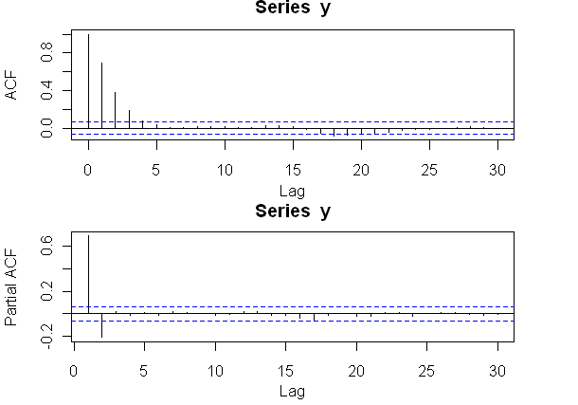
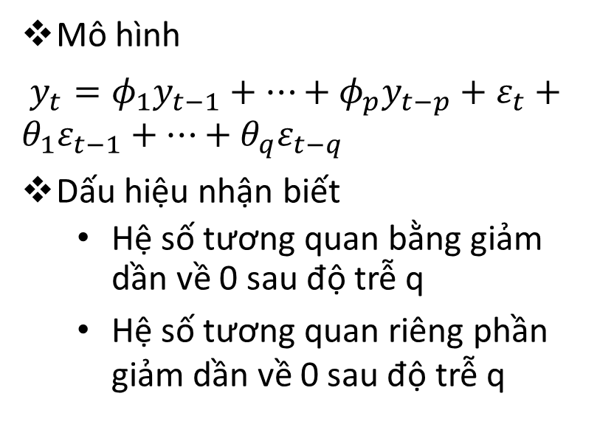
Mô hình kết hợp tự hồi quy và trung bình di động
Mô hình
$y_{t}=φ_{1}y_{t−1}+…+φ_{p}y_{t−p}+ε_{t}+θ_{1}ε_{t−1}+…+θ_{q}ε_{t−q}$
Dấu hiệu nhận biết
Hệ số tương quan bằng giảm dần về 0 sau độ trễ q
Hệ số tương quan riêng phần giảm dần về 0 sau độ trễ q
ACF và PACF của mô hình $y_{t}=4+0.4y_{t−1}+0.5y_{t−2}+ε_{t}$

Slide 5
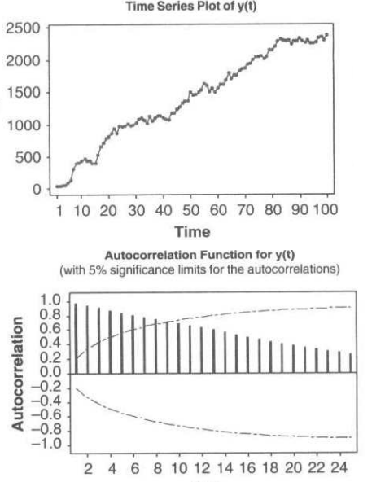
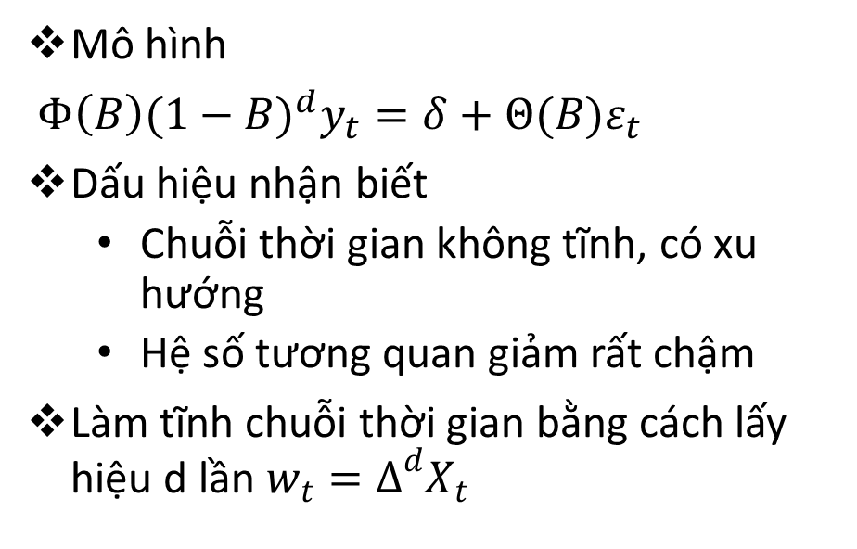
Mô hình tự hồi quy tích hợp với trung bình di động
Mô hình
$Φ\left(B\right){(1−B)}^{d}y_{t}=δ+Θ(B)ε_{t}$
Dấu hiệu nhận biết
Chuỗi thời gian không tĩnh, có xu hướng
Hệ số tương quan giảm rất chậm
Làm tĩnh chuỗi thời gian bằng cách lấy hiệu d lần $w_{t}=∆^{d}X_{t}$

Slide 6
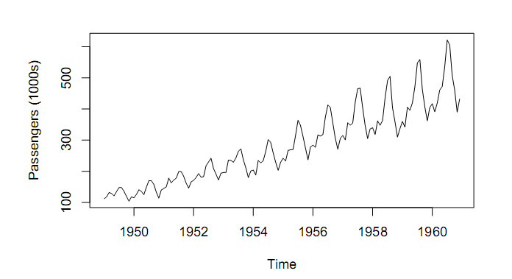
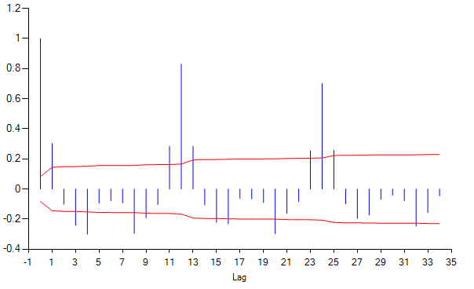
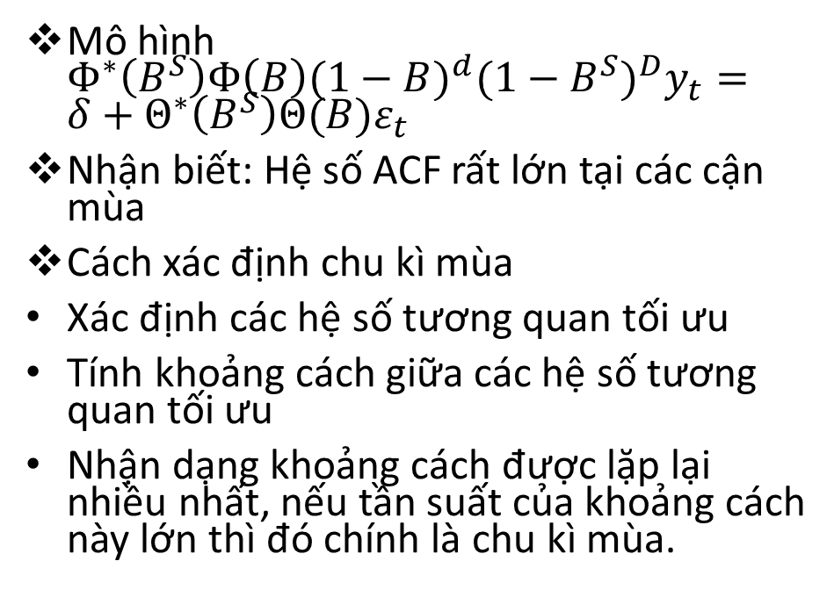
Mô hình ARIMA có tính mùa SARIMA
Mô hình $Φ^{∗}\left(B^{S}\right)Φ\left(B\right){(1−B)}^{d}{{(1−B^{S})}^{D}y}_{t}=δ+Θ^{∗}\left(B^{S}\right)Θ(B)ε_{t}$
Nhận biết: Hệ số ACF rất lớn tại các cận mùa
Cách xác định chu kì mùa
Xác định các hệ số tương quan tối ưu
Tính khoảng cách giữa các hệ số tương quan tối ưu
Nhận dạng khoảng cách được lặp lại nhiều nhất, nếu tần suất của khoảng cách này lớn thì đó chính là chu kì mùa.

Slide 7
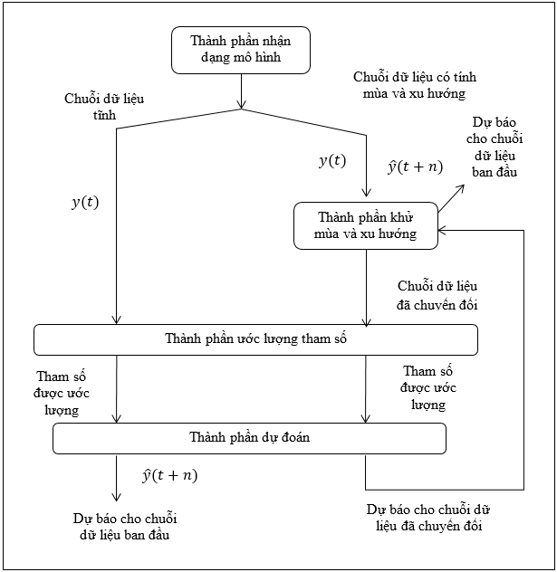
Xây dựng mô hình SARIMA
Thành phần nhận dạng mô hình
Thành phần khử mùa và xu hướng
Thành phần ước lượng tham số
Thành phần dự báo

Slide 8
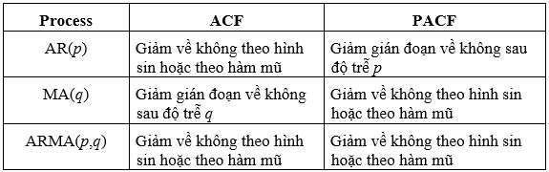
Thành phần nhận dạng mô hình
Xác định các hệ số mô hình bằng cách phân tích ACF, PACF
Bao gồm 4 giai đoạn chính:
Xác định bậc lấy hiệu d để loại bỏ tính xu hướng
Loại bỏ tính mùa: chuỗi dữ liệu được lấy hiệu D lần với khoảng lấy hiệu là s
Xác định mô hình cho thành phần thường
Xác định mô hình cho thành phần mùa

Slide 9


Thành phần nhận dạng mô hình
Xác định mô hình bằng cách phân tích tính chất ACF, PACF
Tỉ lệ thay đổi trung bình:
$$∆=\frac{1}{M}\sum_{k=0}^{M}{\frac{|r_{k}|−|r_{k+1}|}{|r_{k}|}}$$
if (high frequencies exist in ACF or PACF) {
if (ACF pattern = abrupt cut-off at lag q) then
Model = pure MA(q)
else if (PACF pattern = abrupt cut-off at lag p) then
Model = pure AR(p)
else if (both ACF and PACF pattern = exponentila decay) then
Model = ARMA(p,q) }
else {
p = q =0;
Model = ARMA(0,0) }
if($∆$ > 65%) then pattern = abrupt cutoff
else if (($∆$ < 10%) then pattern = slow decay
else pattern = exponential decay

Slide 10
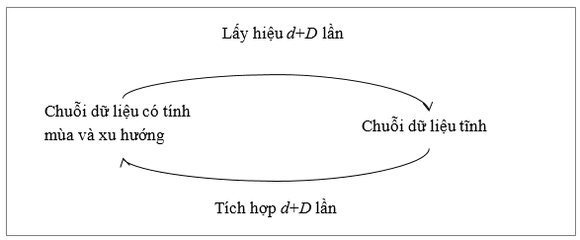
Thành phần khử mùa và xu hướng

Slide 11
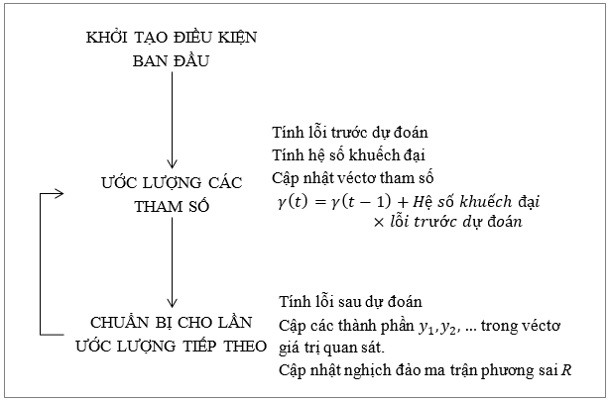
Thành phần ước lượng tham số

Slide 12
Thành phần dự báo
Tính toán n giai đoạn dự đoạn cho chuỗi dữ liệu đã được chuyển đổi
Khôi phục lại chuỗi dữ liệu gốc: thực hiện ngược lại quá trình lấy hiệu đã thực hiện khi khử đi tính không tĩnh và tính mùa của chuỗi dữ liệu gốc.

Slide 13
Mô hình kết hợp ARIMA VÀ ANN
Mô hình ARIMA không giải quyết được chuỗi phi tuyến
Mô hình ANN không giải quyết được chuỗi phi tuyến, tuyến tính
Khó xác định được một chuỗi thời gian là phi tuyến hay tuyến tính
Một chuỗi thời gian bao gồm cả 2 thành phần phi tuyến, tuyến tính

Slide 14
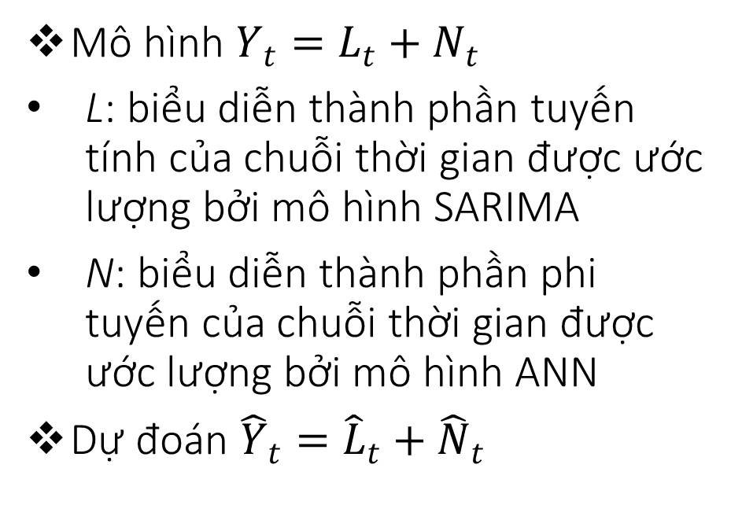
HIỆN THỰC MÔ HÌNH KẾT HỢP ARIMA VÀ ANN
Chuỗi thời gian
Mô hình $Y_{t}=L_{t}+N_{t}$
L: biểu diễn thành phần tuyến tính của chuỗi thời gian được ước lượng bởi mô hình SARIMA
N: biểu diễn thành phần phi tuyến của chuỗi thời gian được ước lượng bởi mô hình ANN
Dự đoán ${\hat{Y}}_{t}={\hat{L}}_{t}+{\hat{N}}_{t}$
Mô hình
SARIMA
Mô hình
ANN
Dự báo dùng
ARIMA
Dự báo

